Slide 5
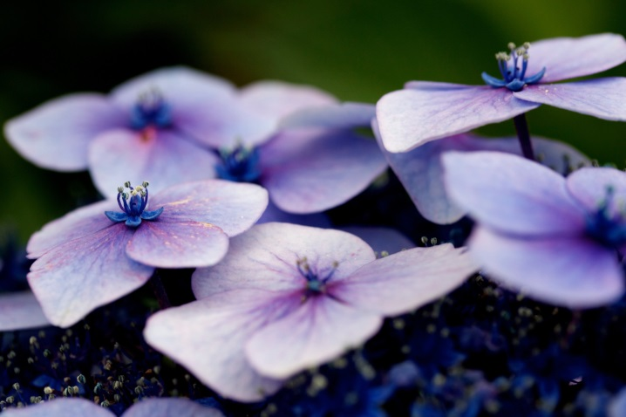

Slide 7


Slide 10
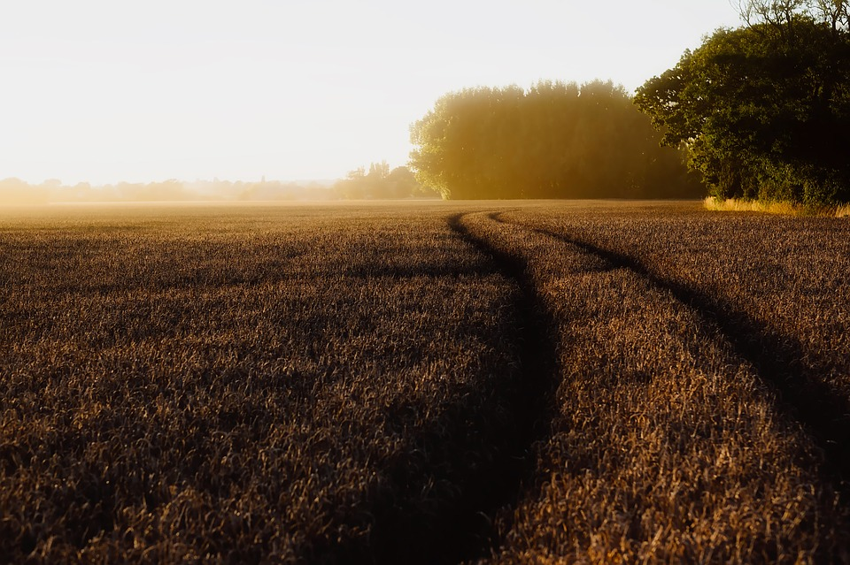

Slide 13
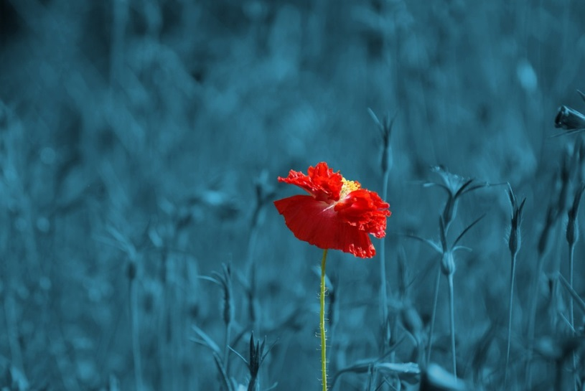

Slide 14


Slide 19
Avtor neznan

Slide 20
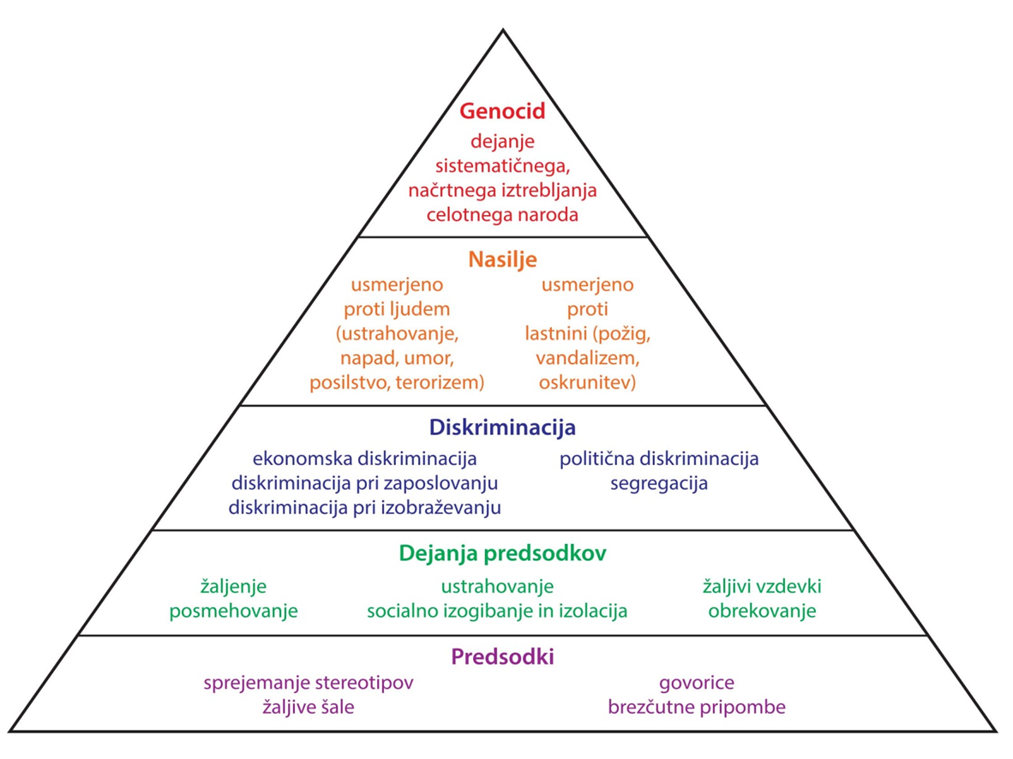

Slide 29
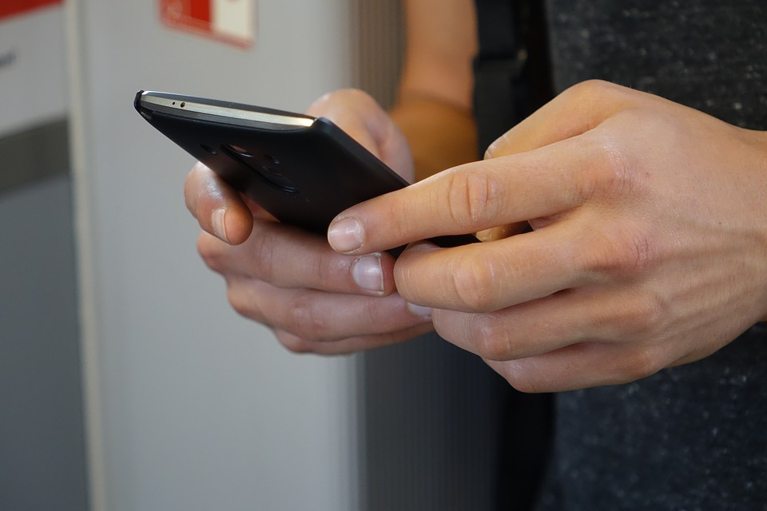
8. Zvonjenje telefona, pogovarjanje, poslušanje glasbe brez slušalk na javnem mestu je nekulturno in nesprejemljivo.
9. Ohrani ravnovesje med aktivnostmi na spletu in izven njega! Ne pretiravaj z uporabo interneta, mobilnega telefona in igranjem spletnih iger!
10. Vedi, da kar objaviš na družabnem omrežju, izročiš v last omrežja. Tvoje podatke in slike lahko uporabijo, predvsem v oglaševalske namene.

Slide 30
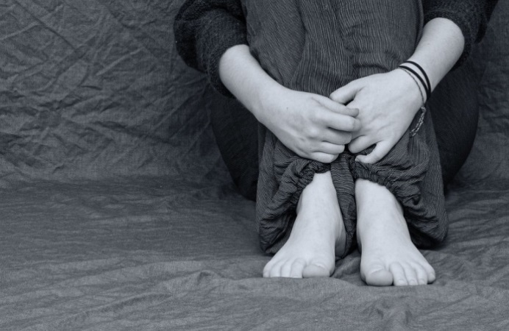

Slide 41
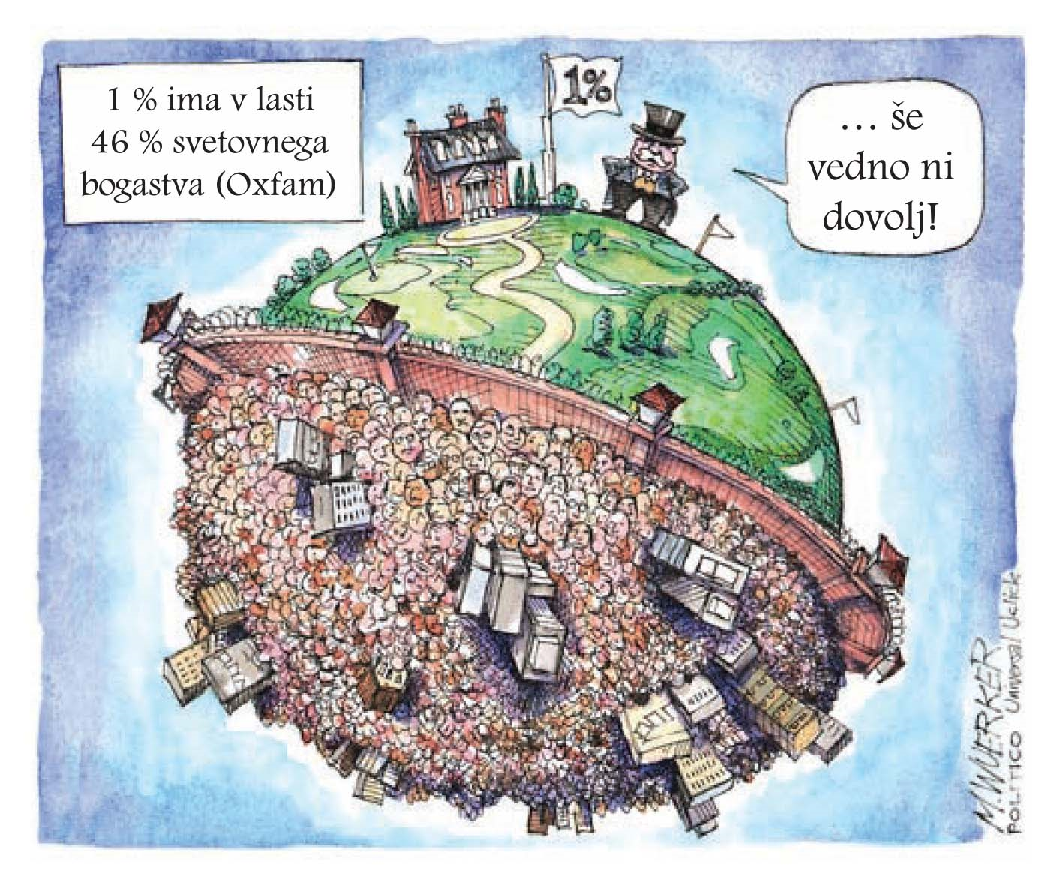

Slide 45
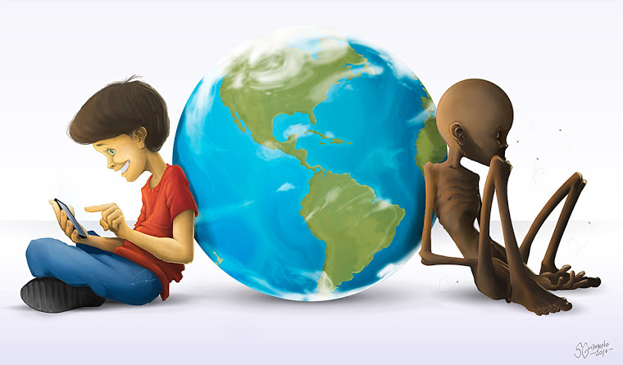

Slide 47
9. Količina 120 litrov vode, ki jo porabi povprečen Slovenec dnevno, predstavlja le 5–10 % vode, ki jo v resnici porabi; ostalo je t. i. skrita voda, ki se porabi pri pridelavi, predelavi in proizvodnji različnih dobrin, ki jih nakupi.
10. Več kot tretjino vse energije ljudje porabimo v gospodinjstvih.
11. Vsakič, ko odpremo vrata hladilnika, pobegne iz njega 30 % hladnega zraka.
12. Pri tradicionalni žarnici se le 10 % elektrike porabi za svetlobo. Preostalih 90 % se porabi za segrevanje.
13. Varčne žarnice porabijo 80 % manj elektrike kot običajne in trajajo 10-krat dlje.
14. Če pozimi zmanjšamo termostat za 1°C, se nam stroški za ogrevanje lahko zmanjšajo za 10 %.
15. V mnogih državah v ospredje stopajo obnovljivi viri energije, cene jim strmo padajo, postajajo dostopni in uspešno zamenjujejo tradicionalne neobnovljive vire.
16. Po svetu se odpira vedno več služb na področju zelenih, obnovljivih virih energije.
17. Z obnovljivi viri so nekaj ur poskusno dobavljali 100 % energije na Škotskem, v Nemčiji, na Danskem in Portugalskem.
18. Da bo ta trend nastopil v Sloveniji, bo potrebna nova generacija razumnih, zavestnih in pogumnih ljudi – to bo vaša naloga, učenci!

Slide 50
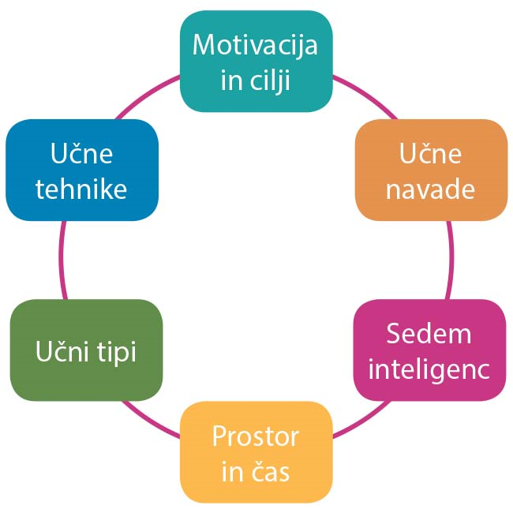

Slide 54
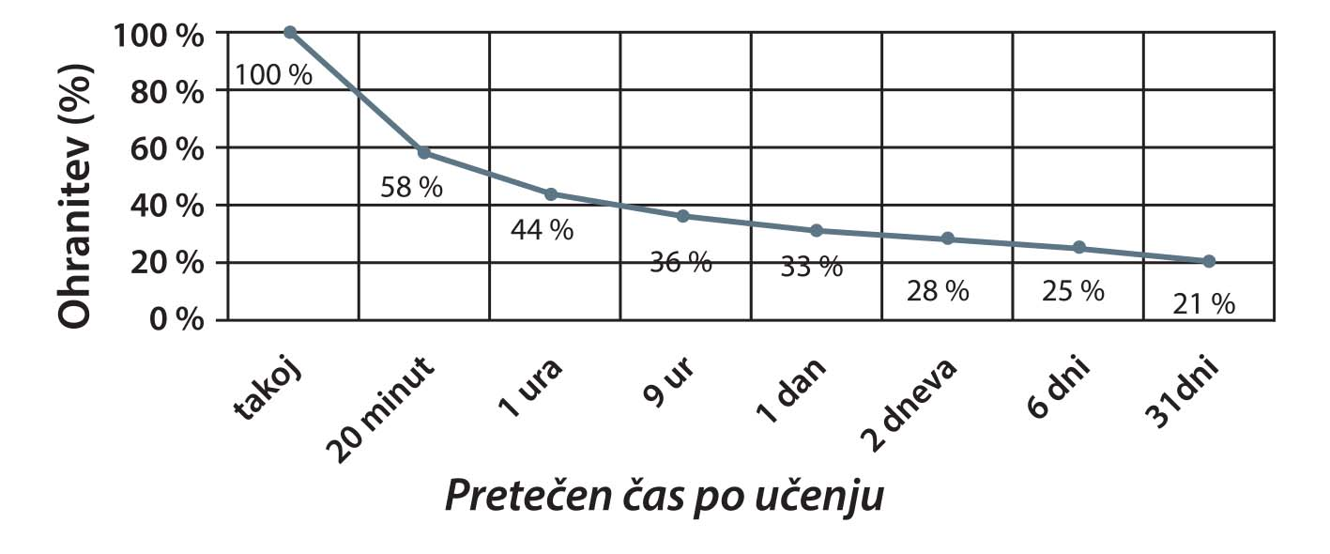

Slide 55
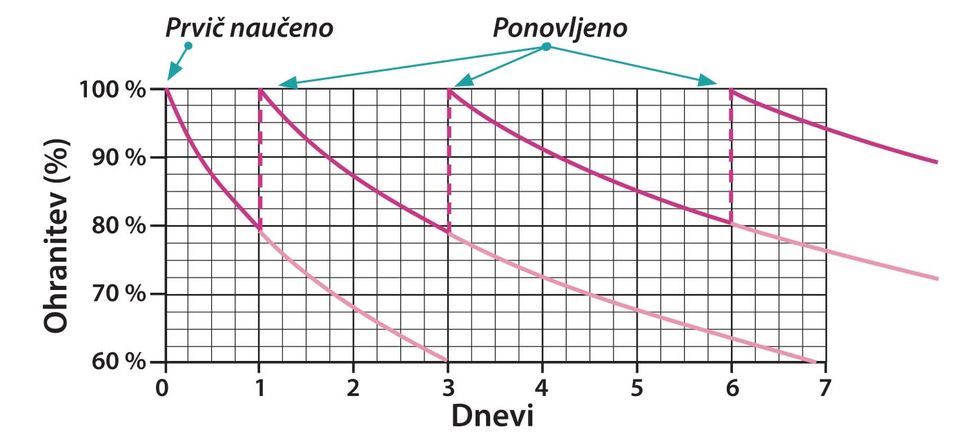

Slide 56
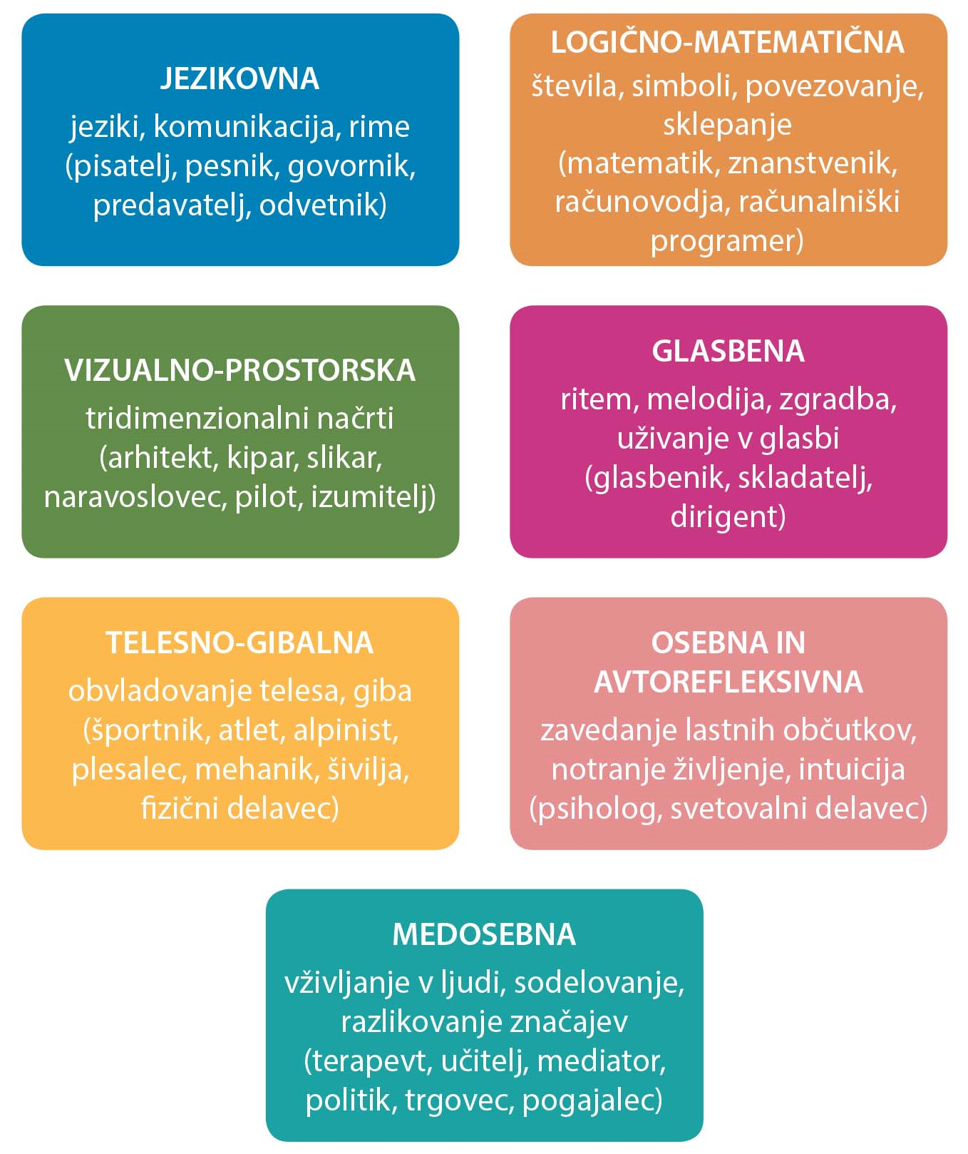

Slide 63
2. Katero drevo je simbol Slovenije?
Češnja.
Hrast.
Lipa.
3. Kdo je avtor prve slovenske kuharske knjige?
Valentin Vodnik.
Sestra Vendelina.
Janez Cigler.

Slide 64
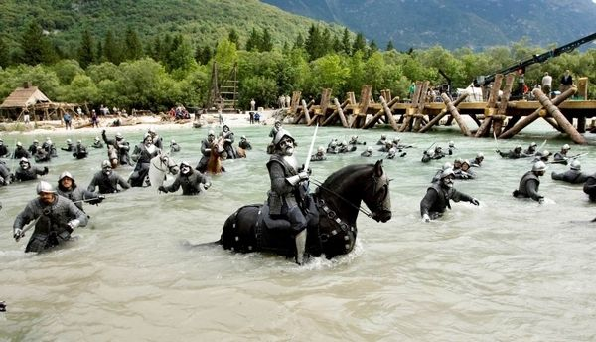
4. Kje so bili posneti posamezni prizori filma Zgodb iz Narnije?
V Logarski dolini.
V dolini Trente.
V Soški dolini.

Slide 65
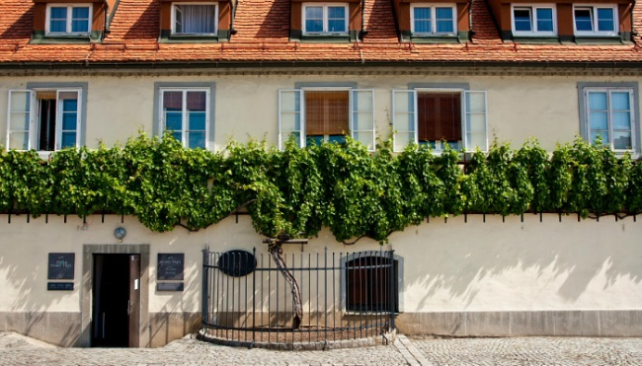
5. Kje se nahaja najstarejša vinska trta na svetu, ki je stara preko 400 let?
V Ljubljani.
V Mariboru.
V Vipavi.

Slide 66
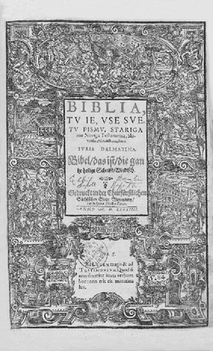
6. Sveto pismo je leta 1584 v slovenščino prvi prevedel Jurij Dalmatin. Kateri narod po vrsti smo, ki smo dobili prevod Biblije v svoj materni jezik?
3.
12.
18.

Slide 67
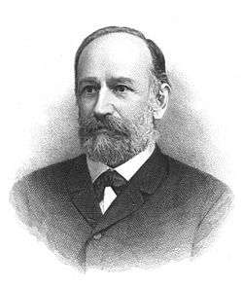
7. Kdo je leta 1879 utemeljil fizikalni zakon o toplotnem sevanju? Danes se ta fizikalni zakon poimenuje po njem, po njem se imenuje tudi slovenski znanstveni inštitut.
Jožef Stefan.
Fran Ramovš.
Friderik Pregl.

Slide 68
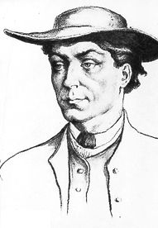
8. Čebelarstvo je že od nekdaj del slovenskega prostora. Imenuj priznanega slovenskega čebelarja, ki je že pred skoraj tristo leti svetoval tudi na avstrijskem cesarskem dvoru.
a) Janez Čbela.
b) Janez Janša.
c) Anton Janša.

